Slide 1



반복문 복습하기

Slide 2
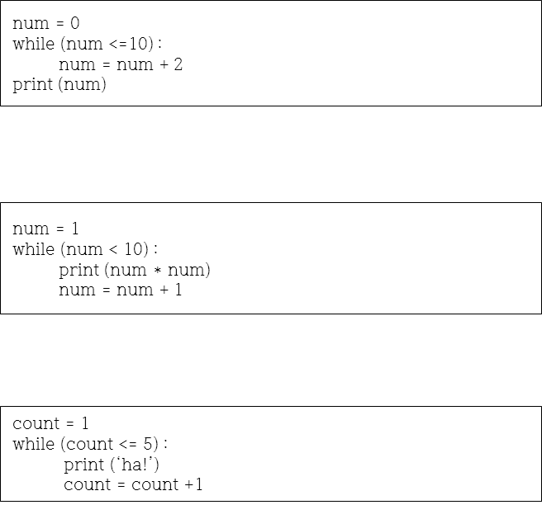
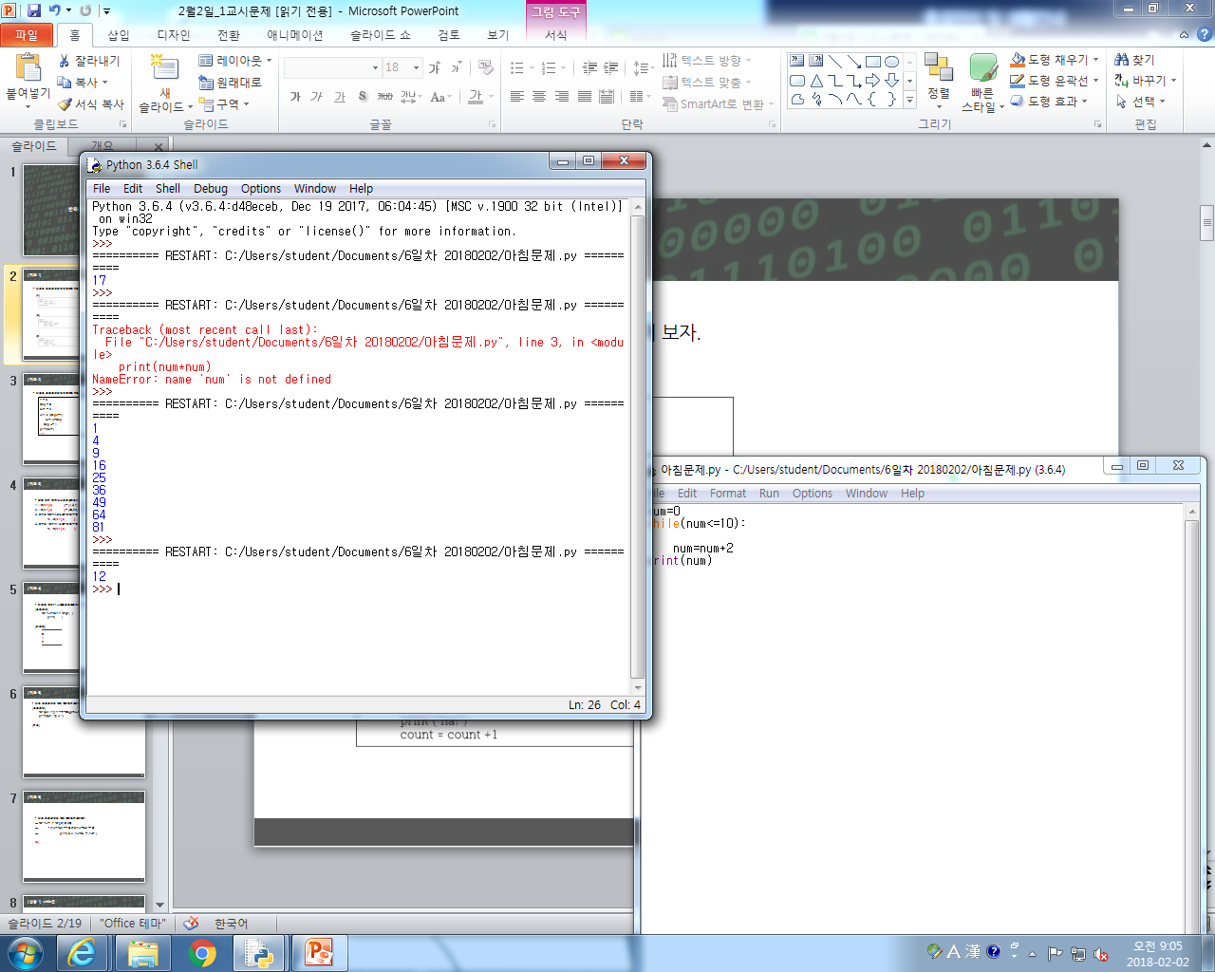
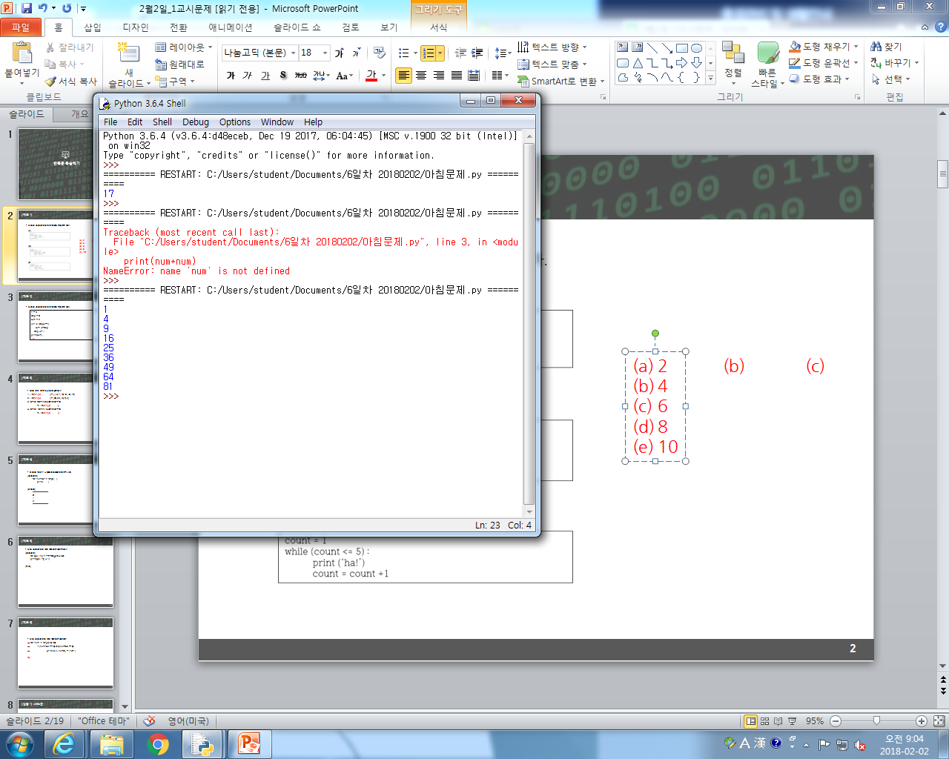
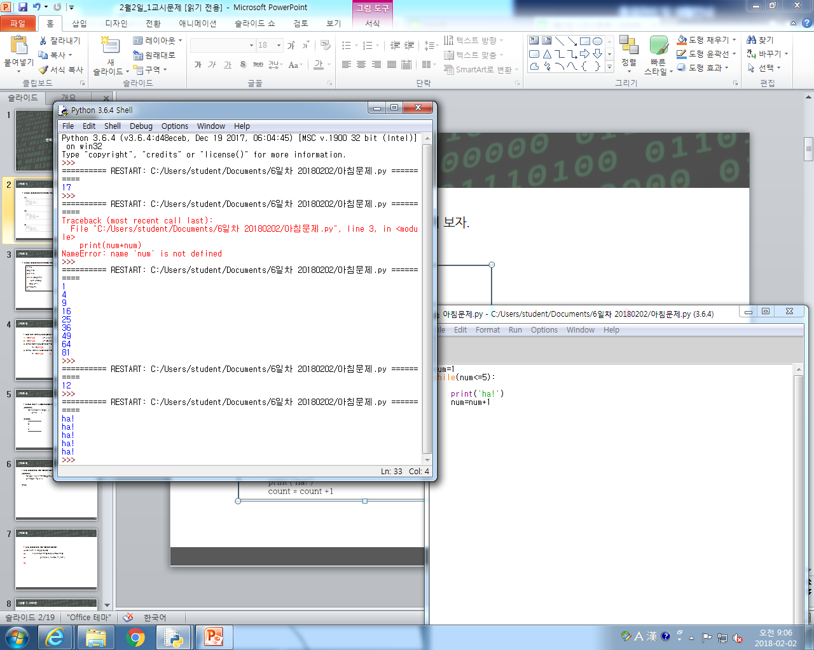
[퀴즈 1]
다음의 프로그램의 실행 결과를 예측하여 보자. (a) (b) (c)
(b)
(c)

Slide 3
[퀴즈 2]
다음의 프로그램의 실행 결과를 예측하여 보자.
n = 5
step = 0
sum = 2
while (step <= n) :
sum += step
step += 1
print(sum)
:17

Slide 4
[퀴즈 3]
괄호 안에 들어갈 내용을 넣어보자
1. list(range( 1,20,3 )) = [1, 4, 7, 10, 13, 16, 19]
2. list(range( 30,1,-7 )) = [30, 23, 16, 9, 2]
3. 0부터 90까지 8씩 증가하는 수열
-> list(range( 0,91,8 ))
4. 0부터 10까지 1씩 증가하는 수열
-> list(range( 0,11,1 ))

Slide 5
[퀴즈 4]
테스트 결과가 나오도록 프로그램을 채우시오
[프로그램]
for number in range( 0,3 ):
print( i )
[테스트]
---------------------
0
1
2
---------------------

Slide 6
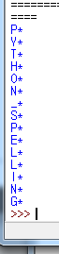
[퀴즈 5]
다음 프로그램의 실행 결과를 예측하여 보자
[프로그램]
for spelling in 'PYTHON_SPELLING':
print(spelling + '*')
[예측]

Slide 7
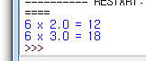
[퀴즈 6]
다음 프로그램의 실행 결과를 예측해보자
>>> for num in range(10, 20):
>>> if (num%2 == 0) and (num%3 == 0):
>>> print('6 x', num/6, '=', num )
답)

Slide 8
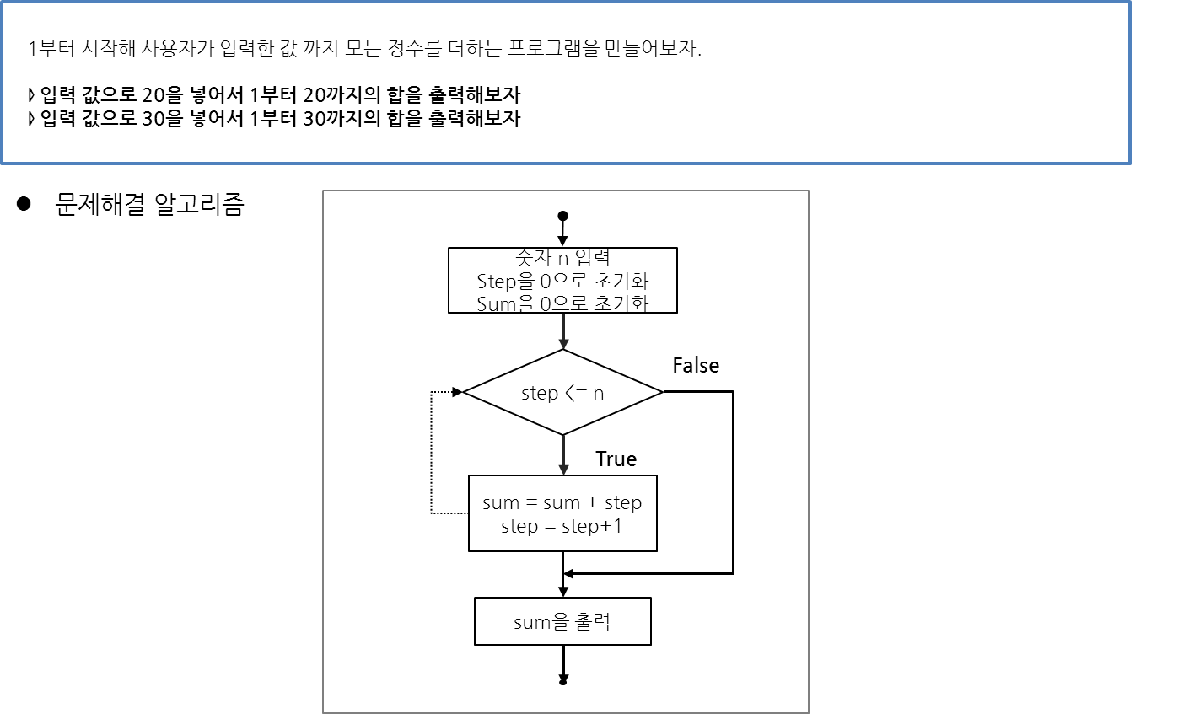
[실습 1] while문

Slide 9
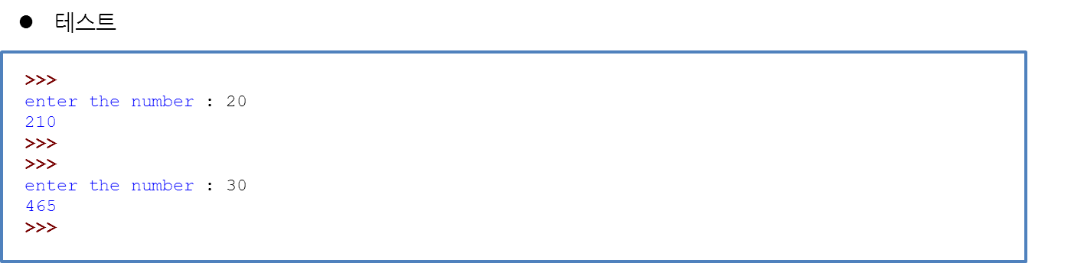
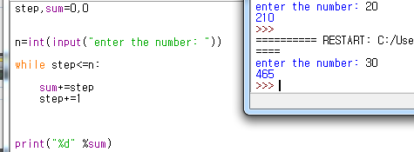
[실습 1] while문
답)
step,sum=0,0
n=int(input("enter the number: "))
while step<=n:
sum+=step
step+=1
print("%d" %sum)

Slide 10
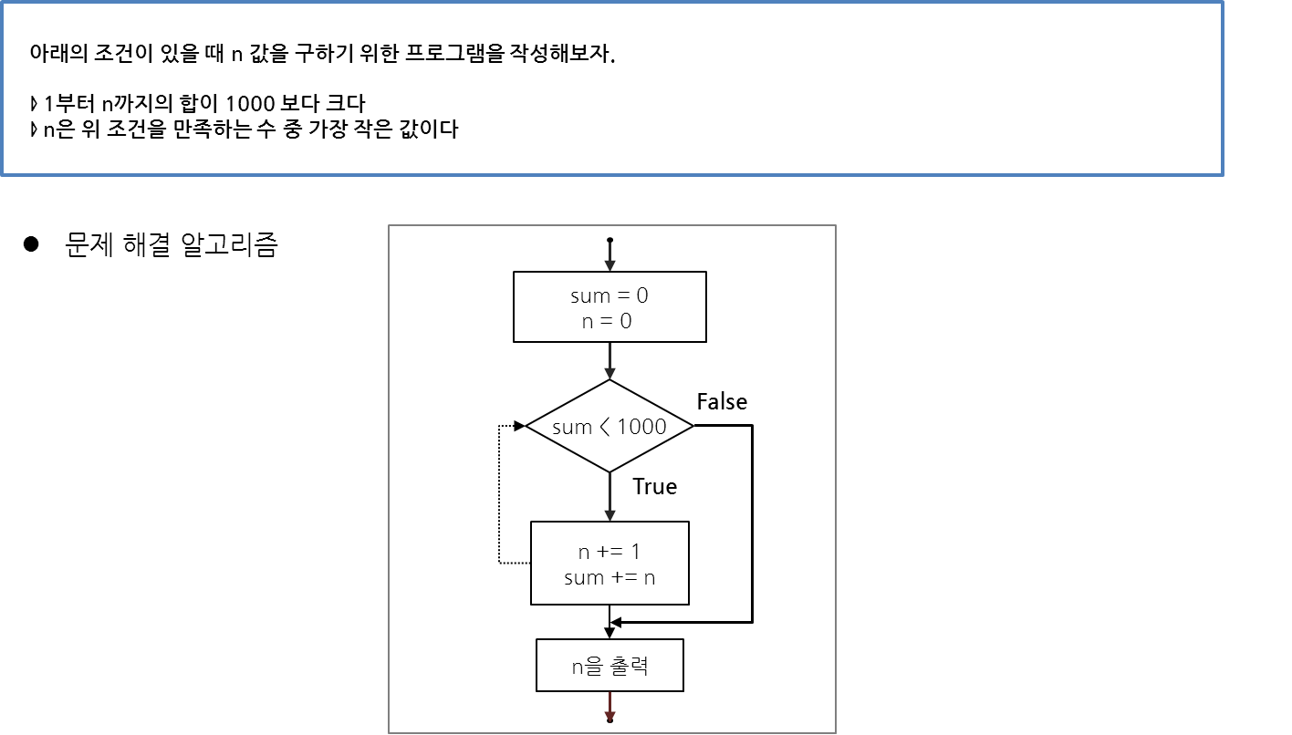
[실습 2] while문

Slide 11
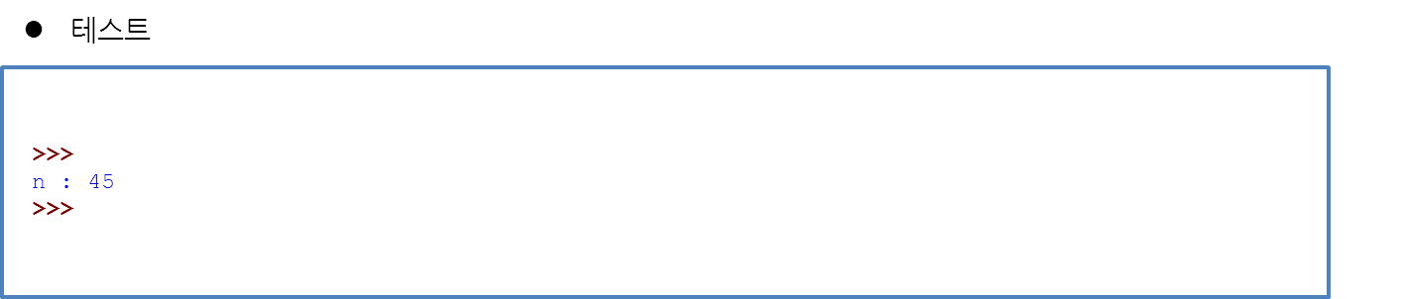
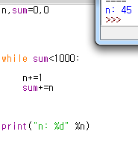
[실습 2] while문
답)
n,sum=0,0
while sum<1000:
n+=1
sum+=n
print("n: %d" %n)

Slide 12
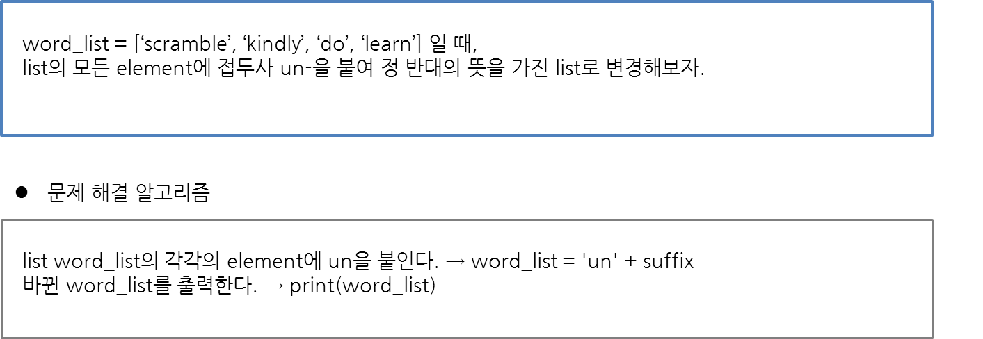
[실습 3] list를 활용한 for문

Slide 13
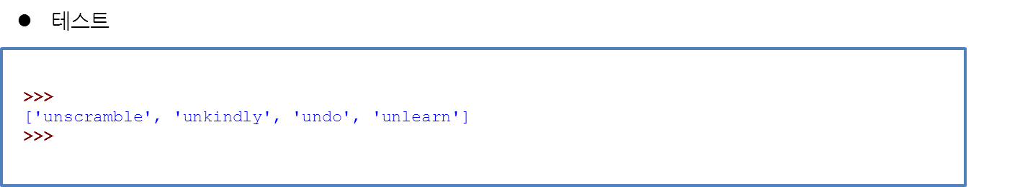
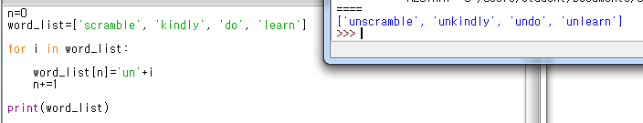
[실습 3] list를 활용한 for문
답)
n=0
word_list=['scramble', 'kindly', 'do', 'learn']
for i in word_list:
word_list[n]='un'+i
n+=1
print(word_list)

Slide 14
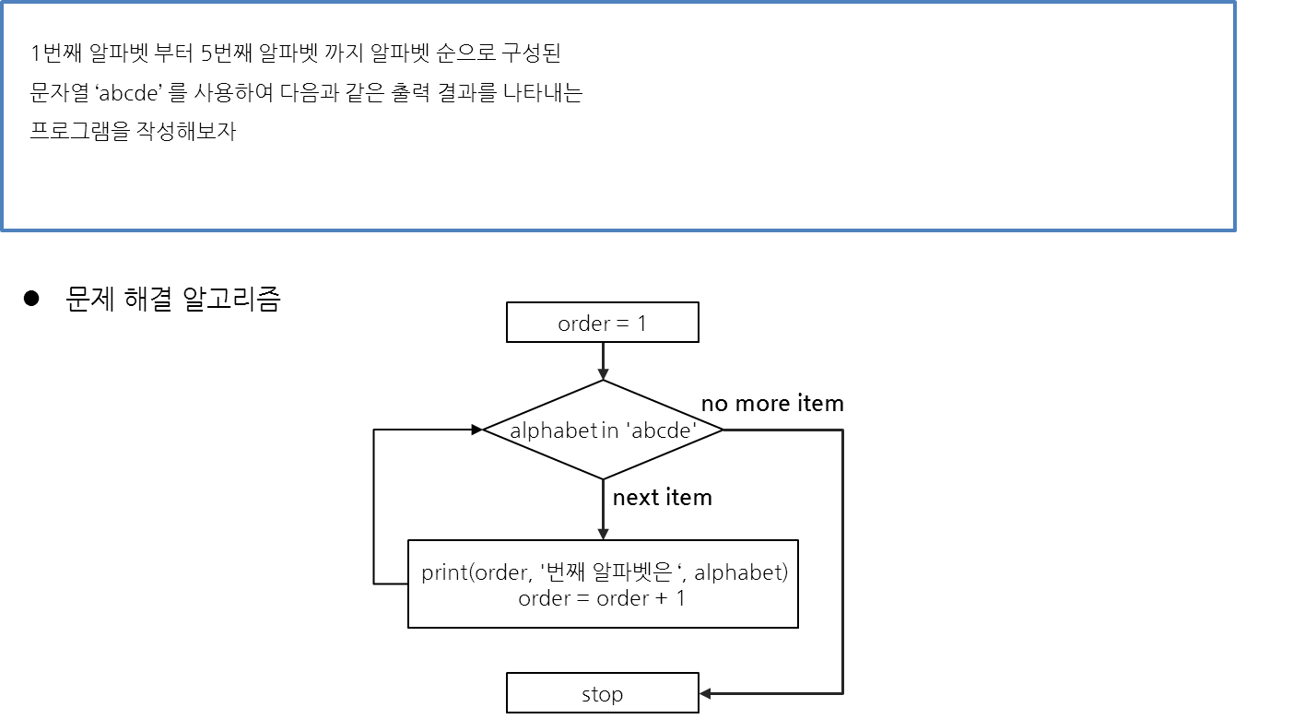
[실습 4] 문자열을 활용한 for문

Slide 15
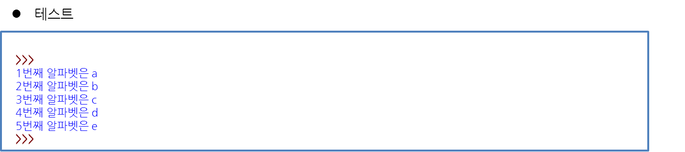
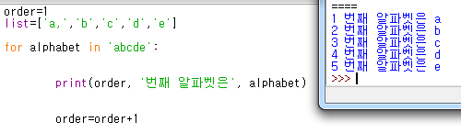
[실습 4] 문자열을 활용한 for문
답)
order=1
list=['a,','b','c','d','e']
for alphabet in 'abcde':
print(order, '번째 알파벳은', alphabet)
order=order+1

Slide 16
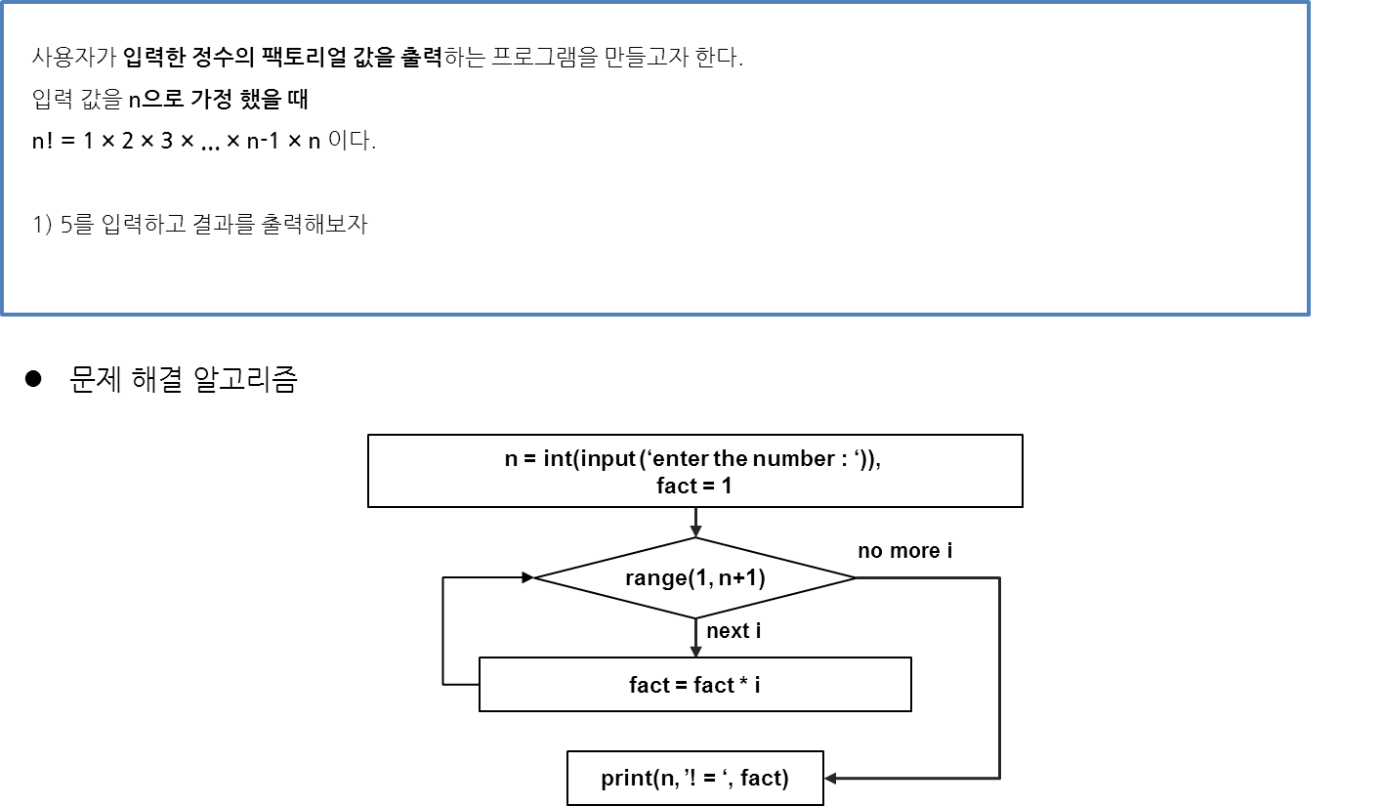
[실습 5] 입력 값을 활용한 for문

Slide 17
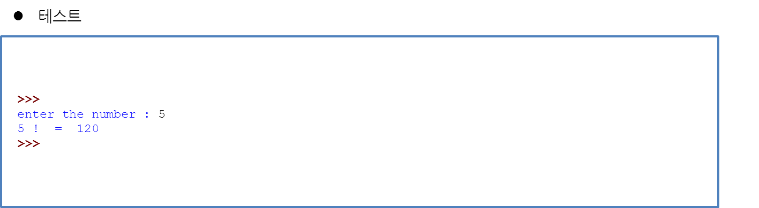
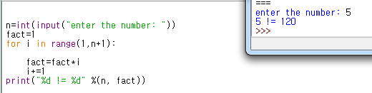
[실습 5] 입력 값을 활용한 for문
답)
n=int(input("enter the number: "))
fact=1
for i in range(1,n+1):
fact=fact*i
i+=1
print("%d != %d" %(n, fact))

Slide 18
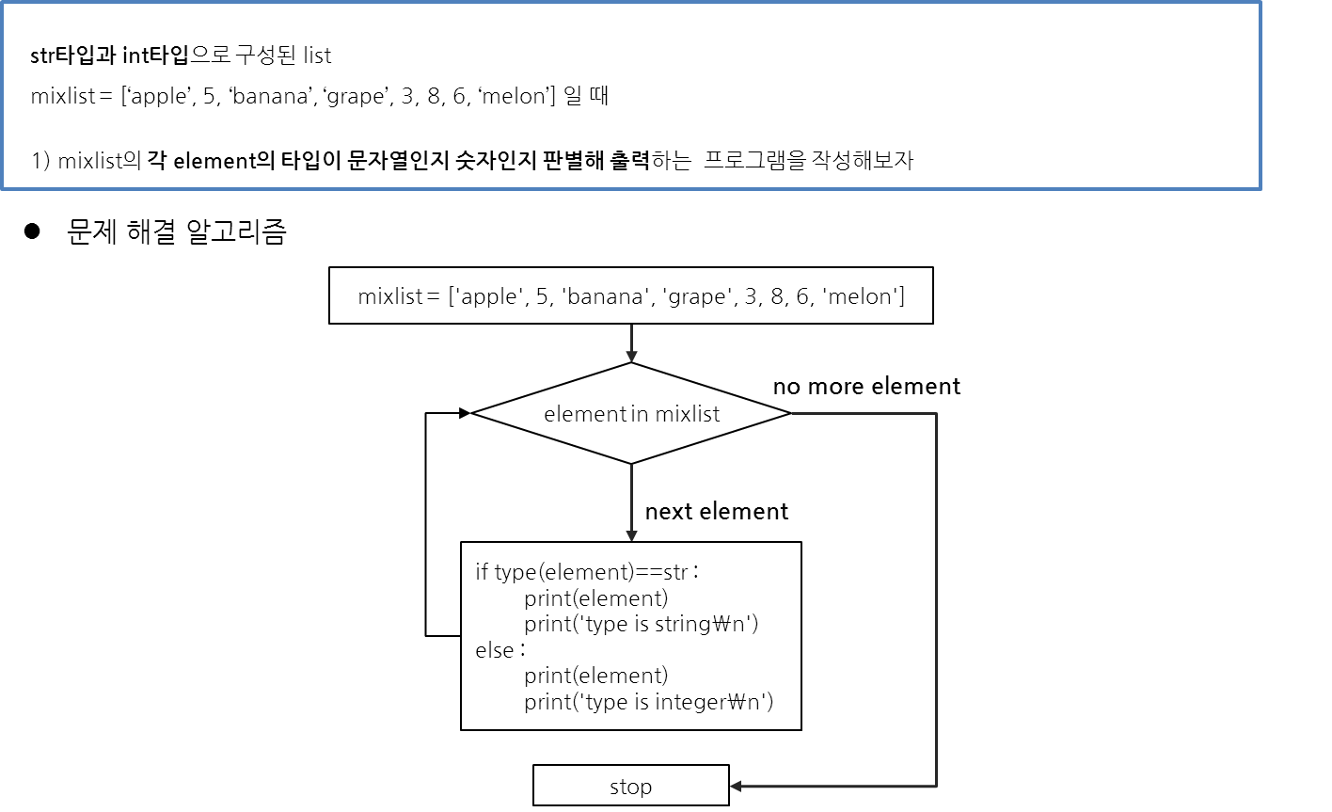
[실습 6] 조건문과 반복문의 혼용

Slide 19
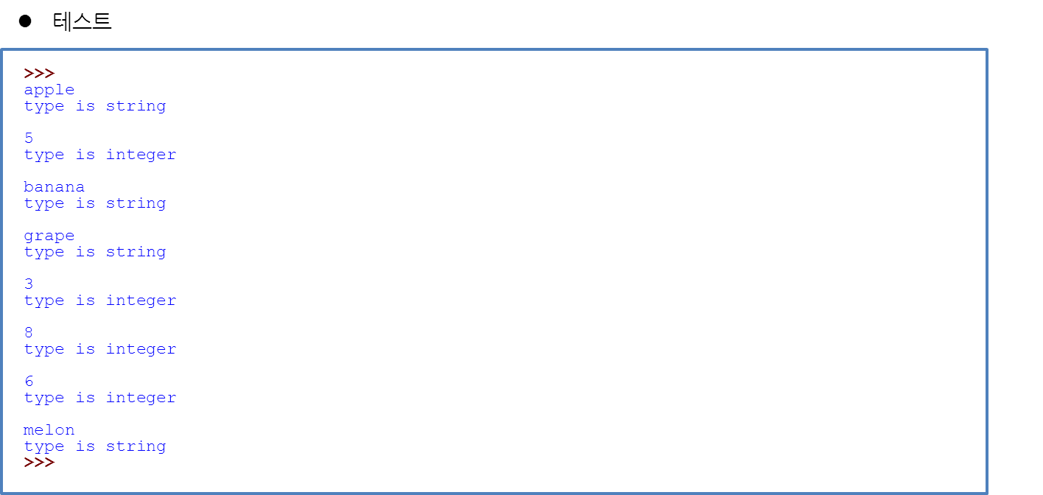
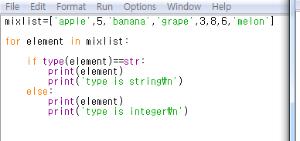
[실습 6] 조건문과 반복문의 혼용
답)
mixlist=['apple',5,'banana','grape',3,8,6,'melon']
for element in mixlist:
if type(element)==str:
print(element)
print('type is string\n')
else:
print(element)
print('type is integer\n')

